Slide 1
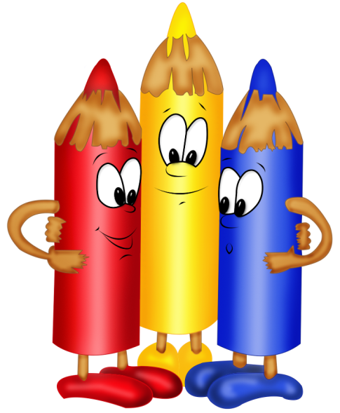
Муниципальное бюджетное дошкольное образовательное учреждение №4 «Уголек»
Центр творчества
в группе раннего возраста №1 «Гномики»
Воспитатели:
Порохова Е.И.
Бохан Н.В.

Slide 2
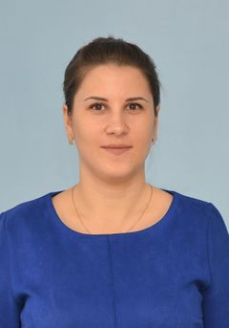
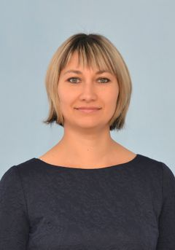
Здравствуйте уважаемые члены комиссии!
Вас приветствуют воспитатели группы раннего возраста №1 «Гномики»
Порохова Елена Игоревна Бохан Наталья Валентиновна
Представляем вашему вниманию «Центр творчества» нашей группы.

Slide 3
Изобразительное искусство занимает важное место в эстетическом развитии детей дошкольного возраста. Потребность в красоте и доброте у ребёнка отмечается с первых дней его жизни.
Создание в группе детского сада уголка изобразительного искусства благоприятствует обстановке для творческой активности детей, способствует возникновению и развитию самостоятельной художественной деятельности у детей дошкольного возраста.

Slide 4
Оформляя центр творчества в нашей группе, мы поставили перед собой:
Цель:
Создание условий для развития творческой активности и самостоятельной художественной деятельности у детей раннего возраста.
Задачи:
Развивать интерес у детей раннего возраста к изобразительной деятельности;
Формировать эстетическое восприятие, воображение, художественно-творческие способности;
Воспитывать самостоятельность и активность.

Slide 5
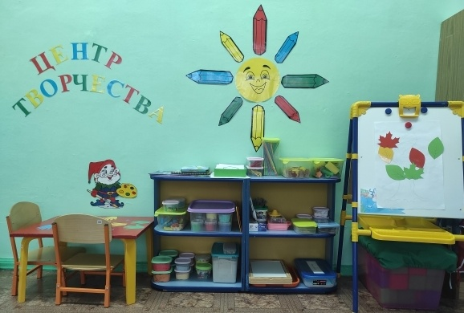
Центр творчества «Юный художник»

Slide 6
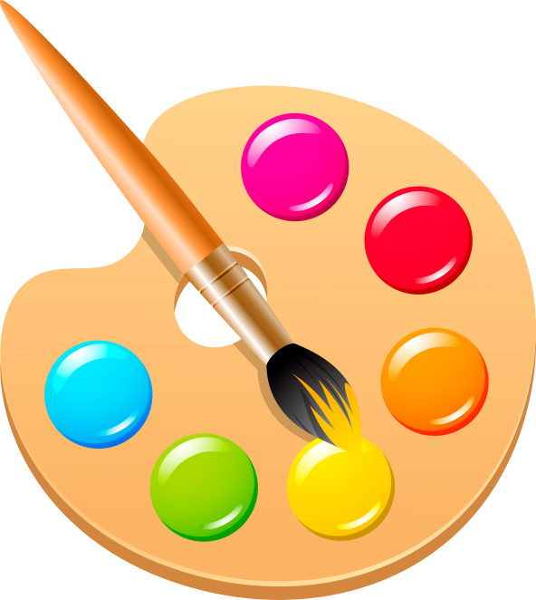
Центр творчества соответствует требованиям ФГОС к РППС:
безопасный;
вариативный;
доступный;
полифункциональный;
содержательно – насыщенный;
трансформируемый.
Наш центр творчества:
эстетичный;
красивый;
уютный;
удобный;
хорошо освещённый;
соответствует возрастным особенностям детей.

Slide 7
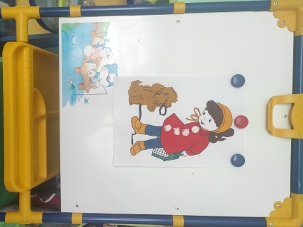
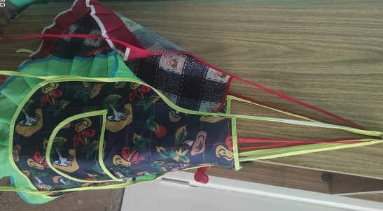
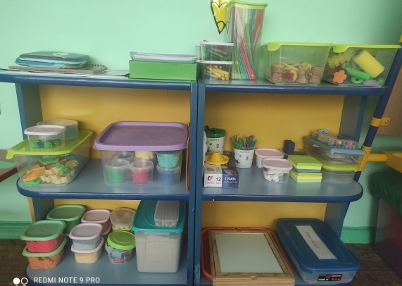
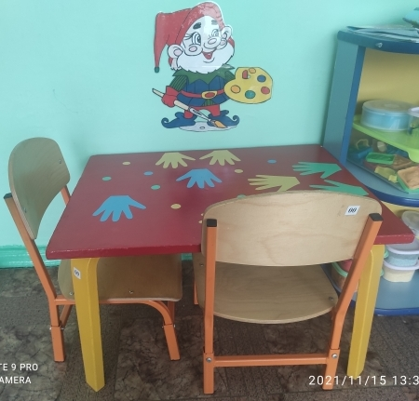
Наполняемость центра
Стол
Стулья
Стеллаж
Мольберт
Фартуки

Slide 8
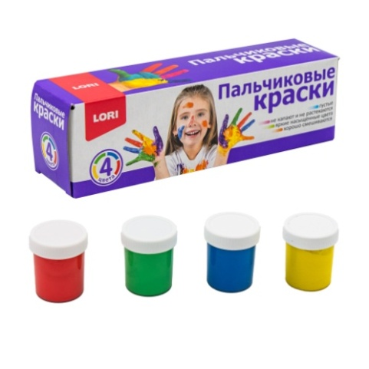
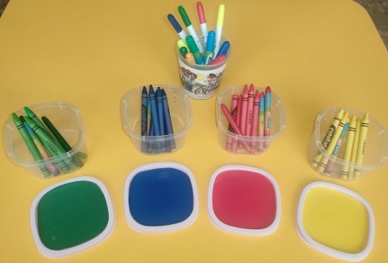
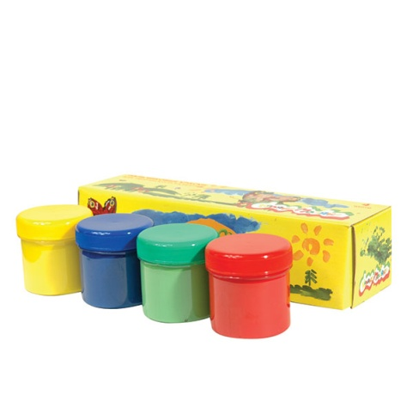
В центре имеются различные материалы для творчества
Для художественной деятельности
Пальчиковые краски
Гуашь четырех цветов
Восковые карандаши
Фломастеры на водной основе

Slide 9
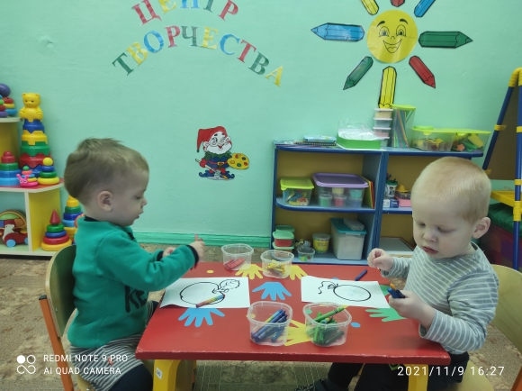
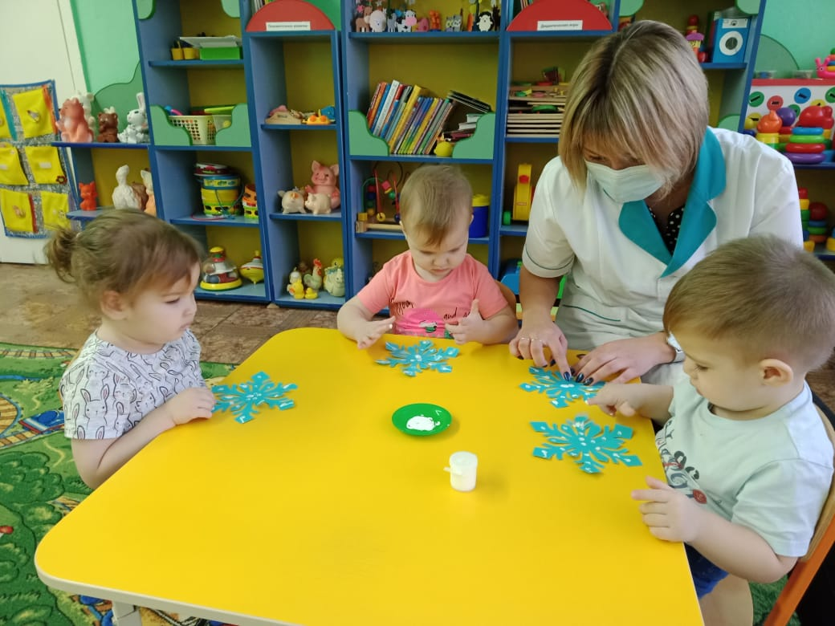
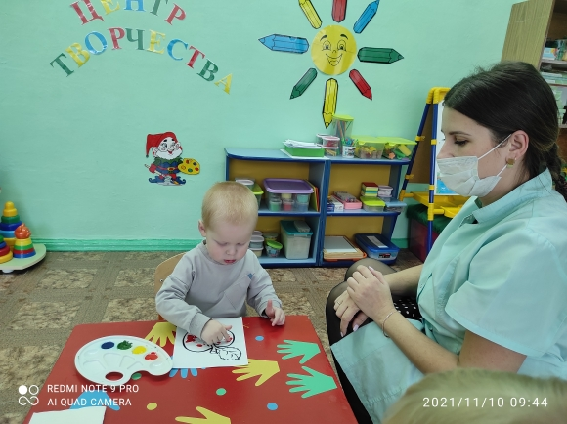
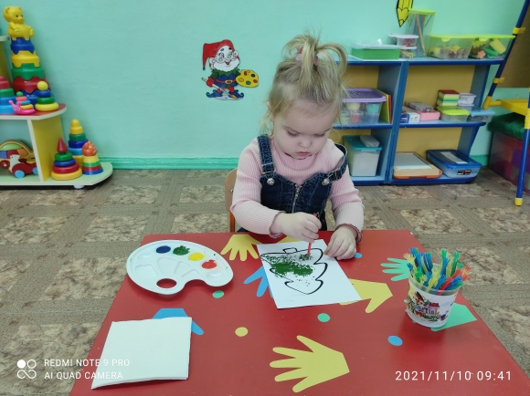

Slide 10
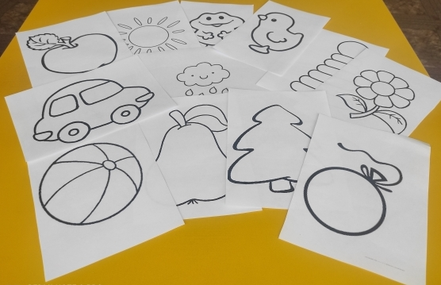
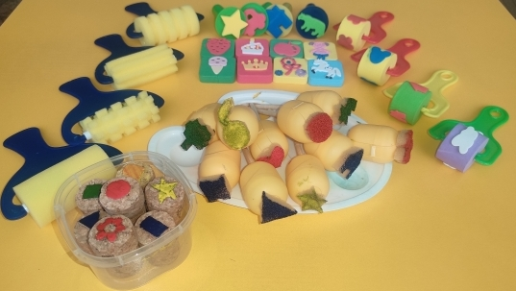
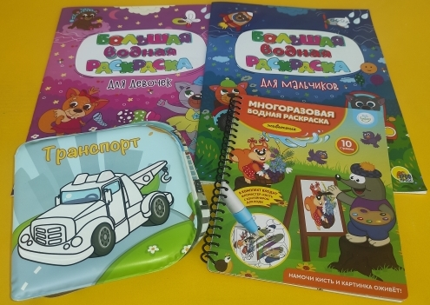
Штампики
Водные раскраски
Раскраски с крупными изображениями
Бумага разного цвета и размера

Slide 11
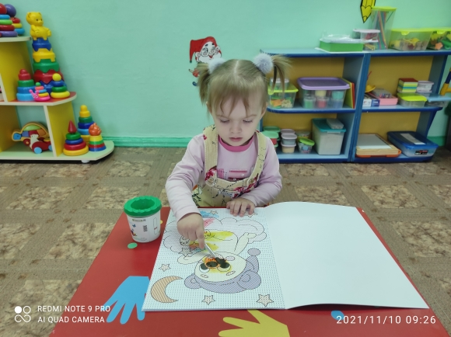
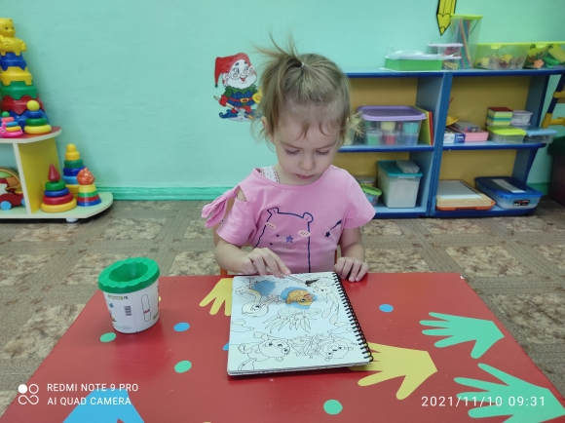
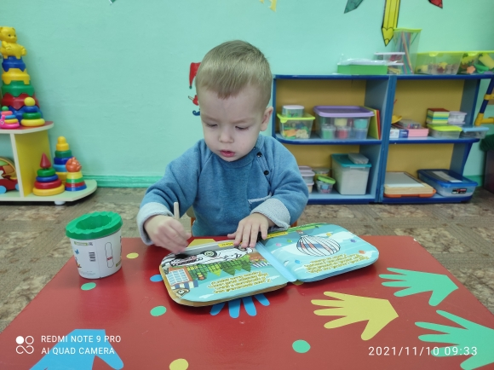
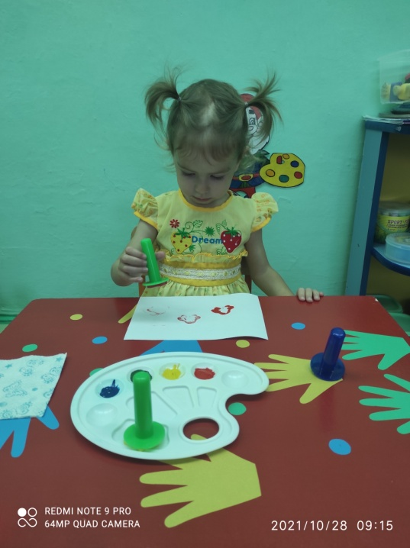

Slide 12
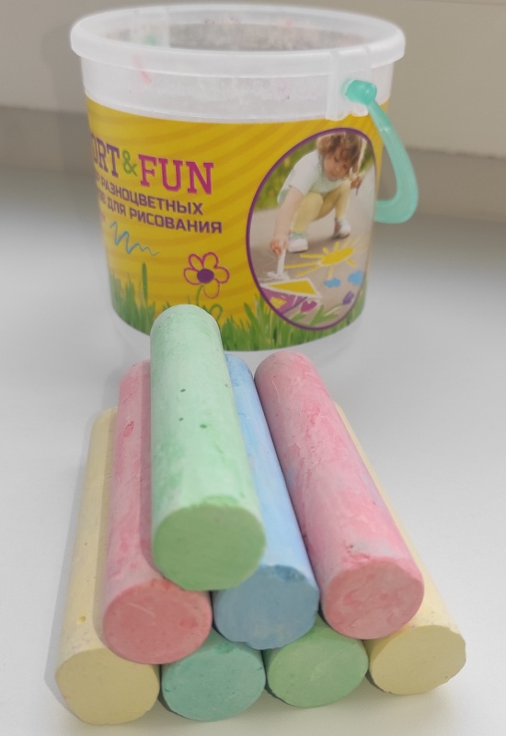
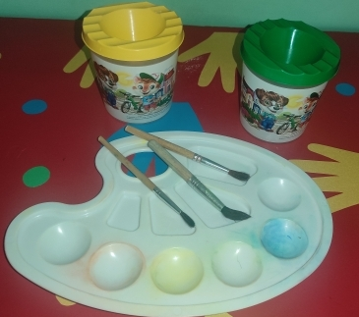
Кисти
Палитра
Непроливайки
Мел

Slide 13
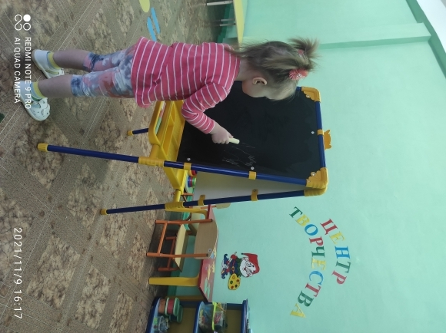
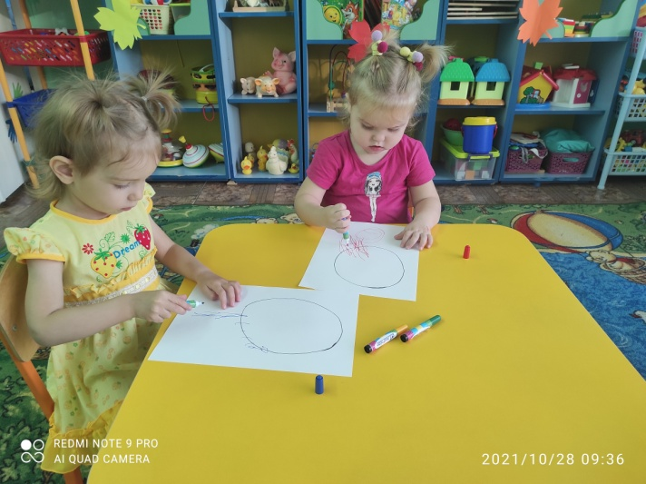
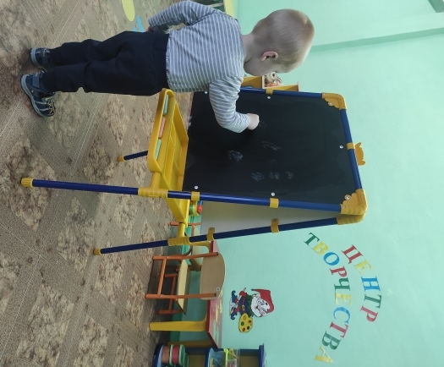
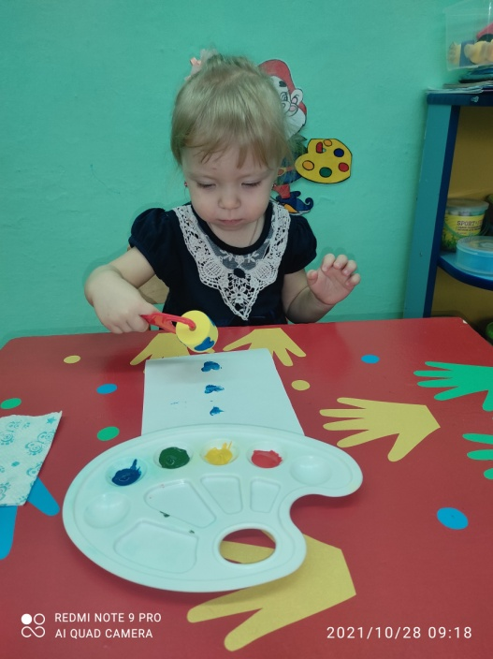

Slide 14
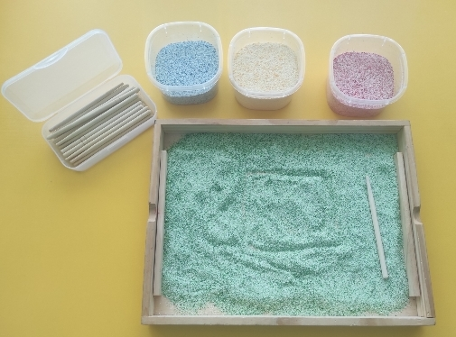
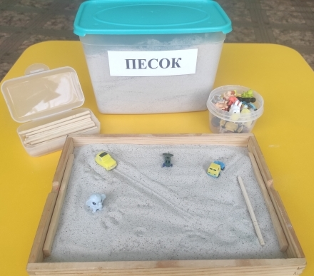
Манка четырех цветов
Песок
Палочки для рисования на песке, манке
Мелкие игрушки для отпечатков следов, закапывания
Поднос с высокими бортиками

Slide 15
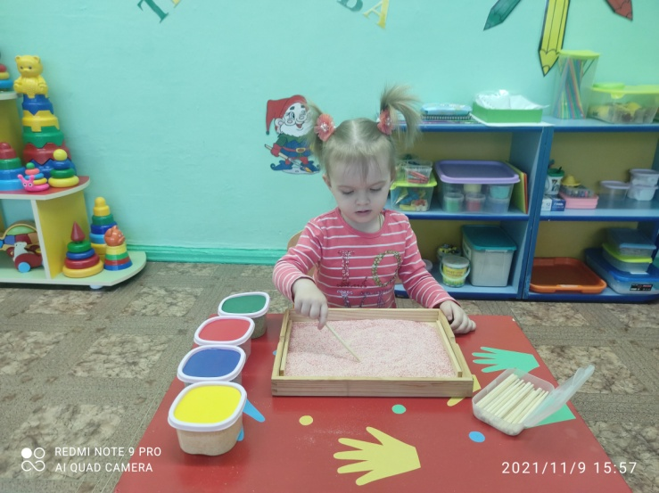
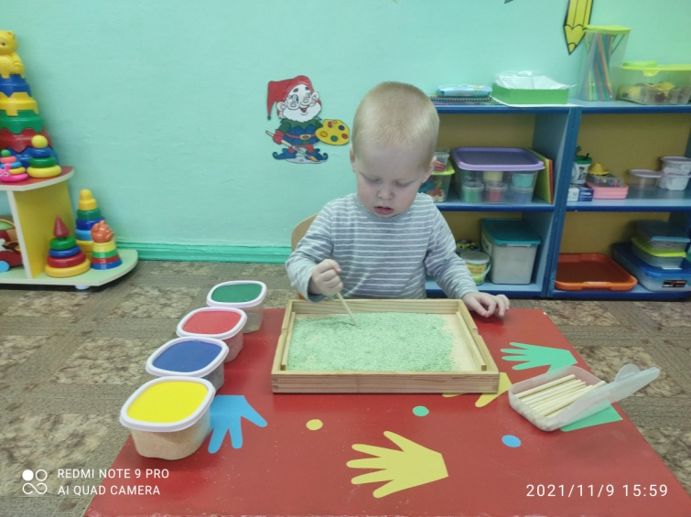
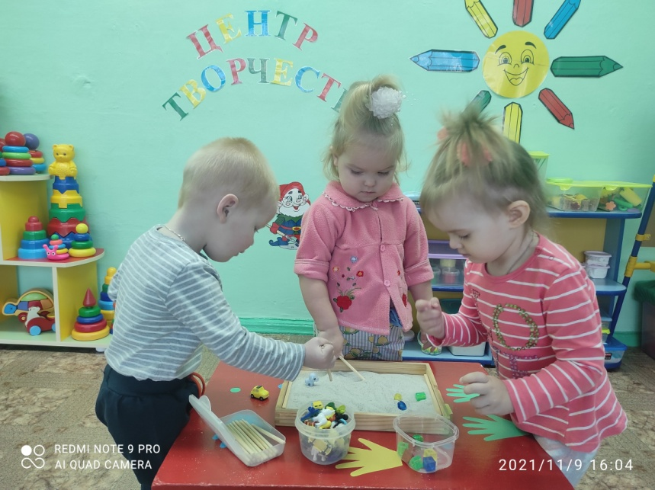

Slide 16
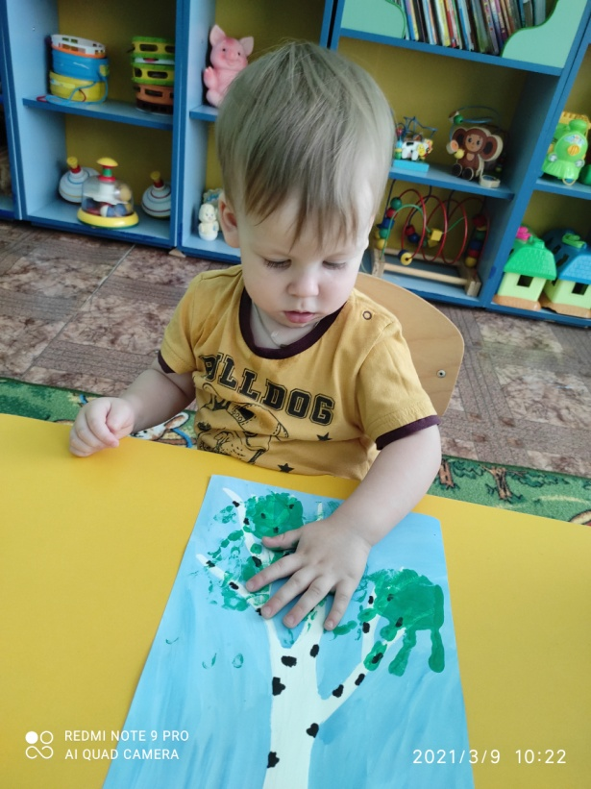
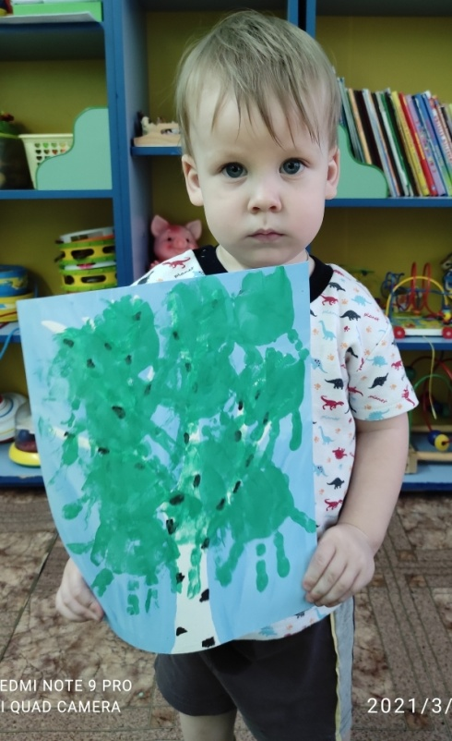
Нетрадиционные техники рисования
В художественной деятельности с детьми мы активно используем различные нетрадиционные техники рисования:
Рисование ладошками

Slide 17
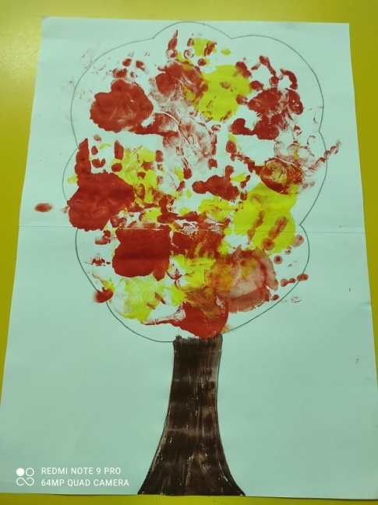
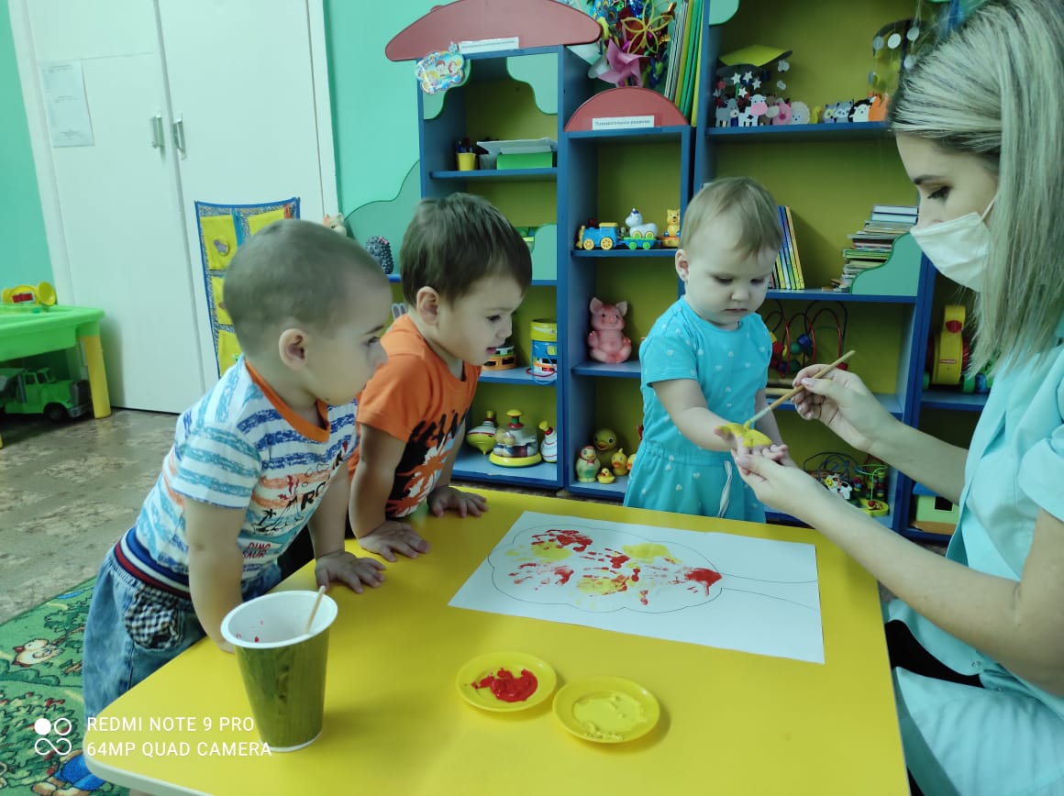
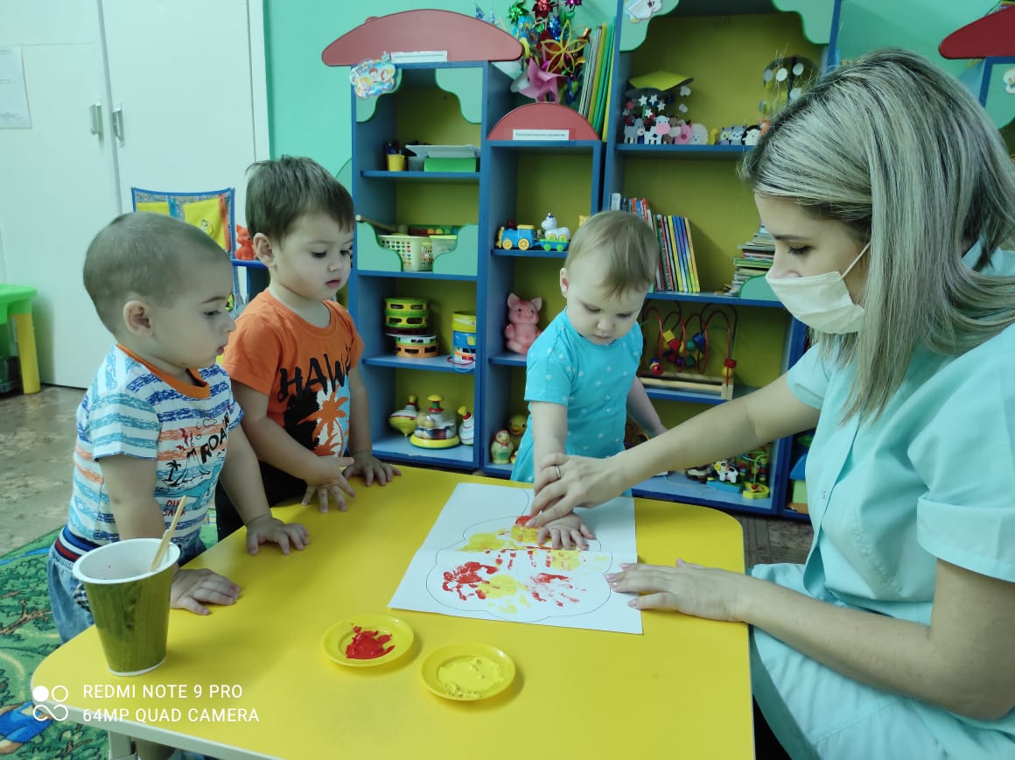

Slide 18
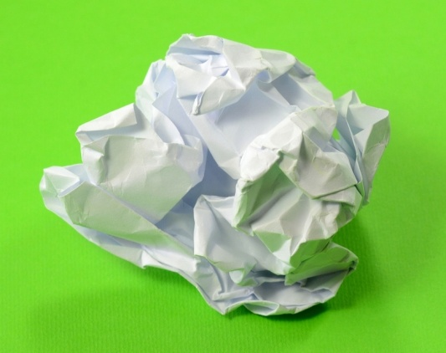
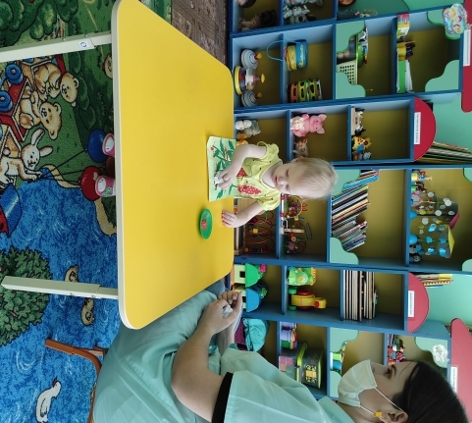
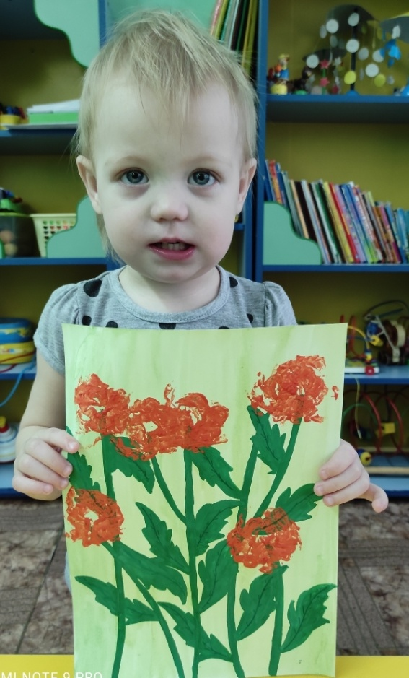
Рисование мятой бумагой

Slide 19
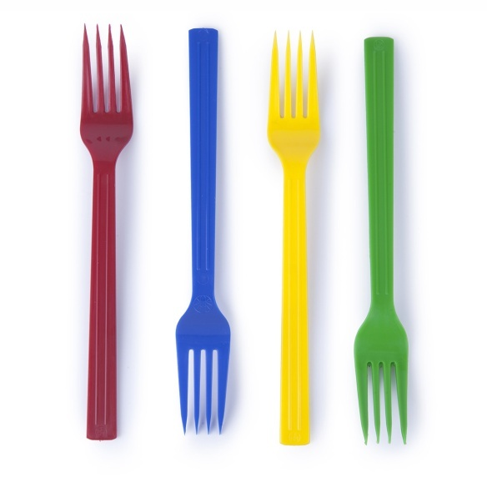
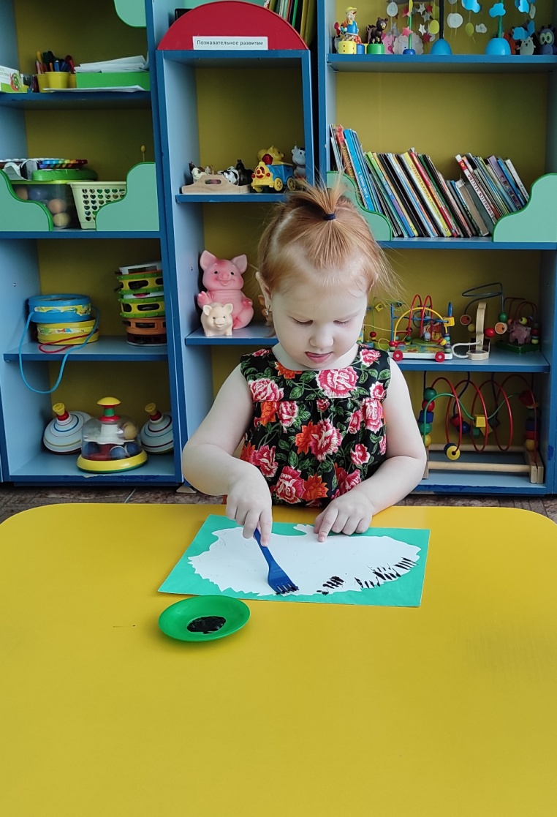
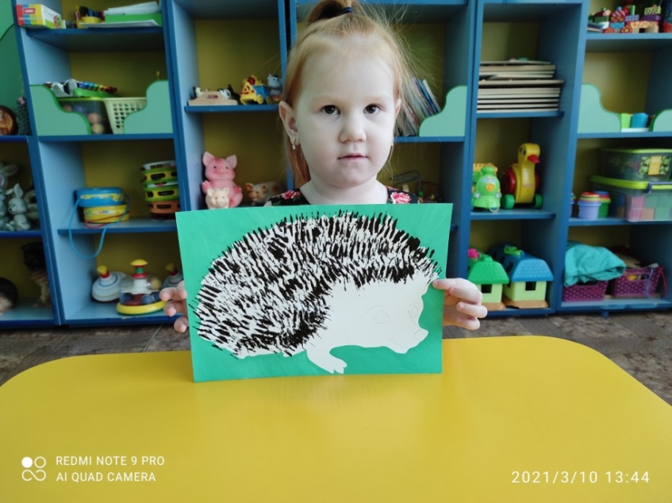
Рисование вилкой

Slide 20
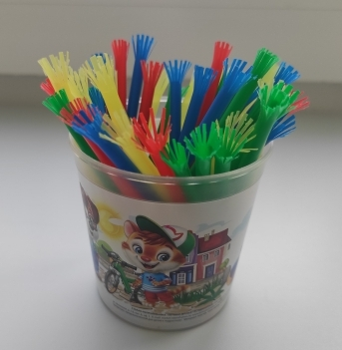
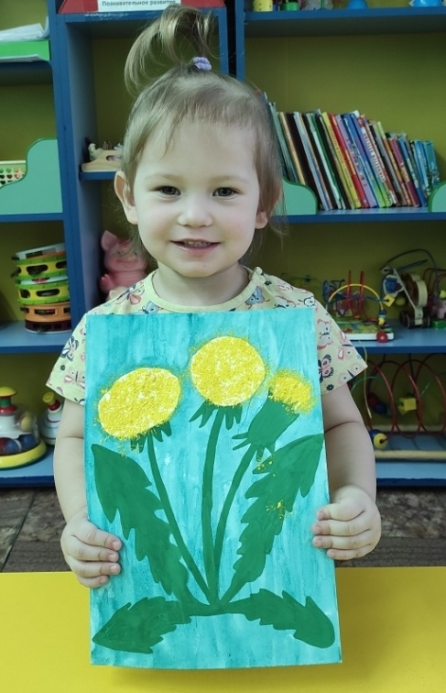
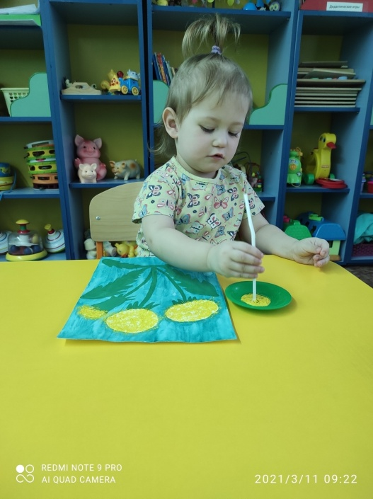
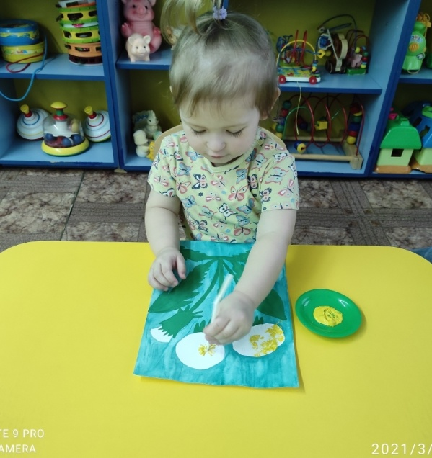
Рисование коктельными трубочками

Slide 21
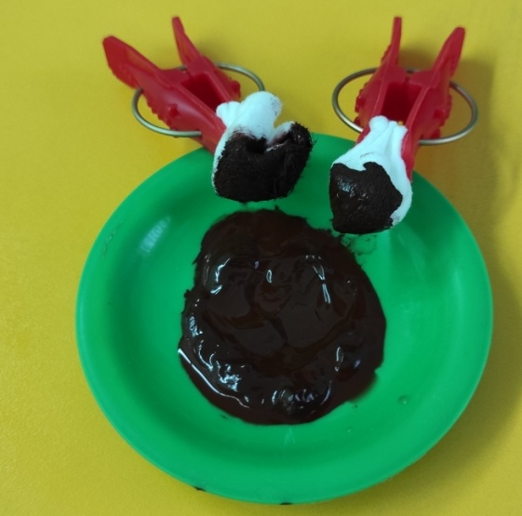
Рисование ватными дисками

Slide 22
Рисование пальчиками

Slide 24
Рисование поролоном

Slide 25
Рисование воздушными шариками

Slide 26
Рисование ватными палочками

Slide 27
Рисование стопой

Slide 28
Для лепки
Пластилин
Тесто цветное
Тесто соленое
Пластилин шариковый
Формочки
Мелкие игрушки, бусины для вдавливания

Slide 29
Песок кинетический
Доски
Стеки
Салфетки

Slide 31
Аппликация
Аппликация из ваты

Slide 32
Аппликация из ватных дисков уменьшенного размера

Slide 33
Аппликация на скотче и из стикеров

Slide 35
Аппликация из геометрических фигур

Slide 36
Аппликация из магнитов

Slide 37
Физическая разминка
Стол мы используем не только для лепки и рисования, а так же и для физической разминки.

Slide 38
Выставка детских работ

Slide 39
Вовлечение родителей в творческую деятельность

